Slide 1
着墨
汇报人：刘瑞珅
小组成员：胡钰杉，蒋梦远，武占旗，刘瑞珅

Slide 2
目录
01
问题及
解决方案
02
UI故事板及
用户交互描述
03
分镜头剧本
04
概念视频描述

Slide 3
问题和解决方案：
第一章
章节副标题

Slide 4
问题与解决方案——回顾
01
02
03
04
着墨：创作辅助平台
全方位写作训练
创新创作辅助功能
社交互动与激励机制
解决信息过载，提供AI辅助的电子笔记，便捷多模态输入工具，打造舒适写作环境。
设立练习板块，覆盖基础到进阶的写作技巧，帮助用户全面提升写作能力。
提供文章拆解、模板设定、人物生成等工具，激发用户创作灵感，提高创作效率。
构建交互平台，用户可交流观点、共同进步，通过比赛、活动及每日任务激发写作热情。

Slide 5
UI故事板 及用户交互描述
第二章

Slide 6
UI故事板及用户交互描述
01
【电子笔记：同步、输入、排版、导出、分享】
支持多种导入格式，自动同步云端，多种排版样式可选，导出格式丰富，分享便捷。
02
【练习提升：积累、模仿、改进、交流】
涵盖字、句、段、篇练习，积累词汇，模仿句式，提升写作，支持交流互动。
03
【AI辅助：动态检索，一键式随机人物生成，AI模拟人物对话，AI搜索引擎】
动态检索辅助找灵感，一键生成随机人物背景，模拟人物对话，AI搜索引擎提供强大支持。
04
【墨江湖社区】
发帖分享学习心得，查看他人作品并评论，打造互动学习交流平台。

Slide 7
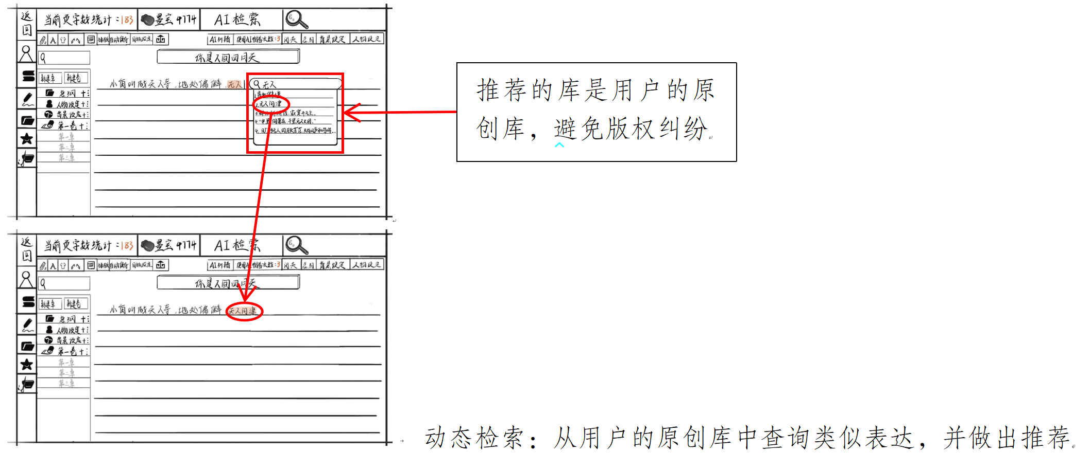
UI故事板及用户交互描述

Slide 8
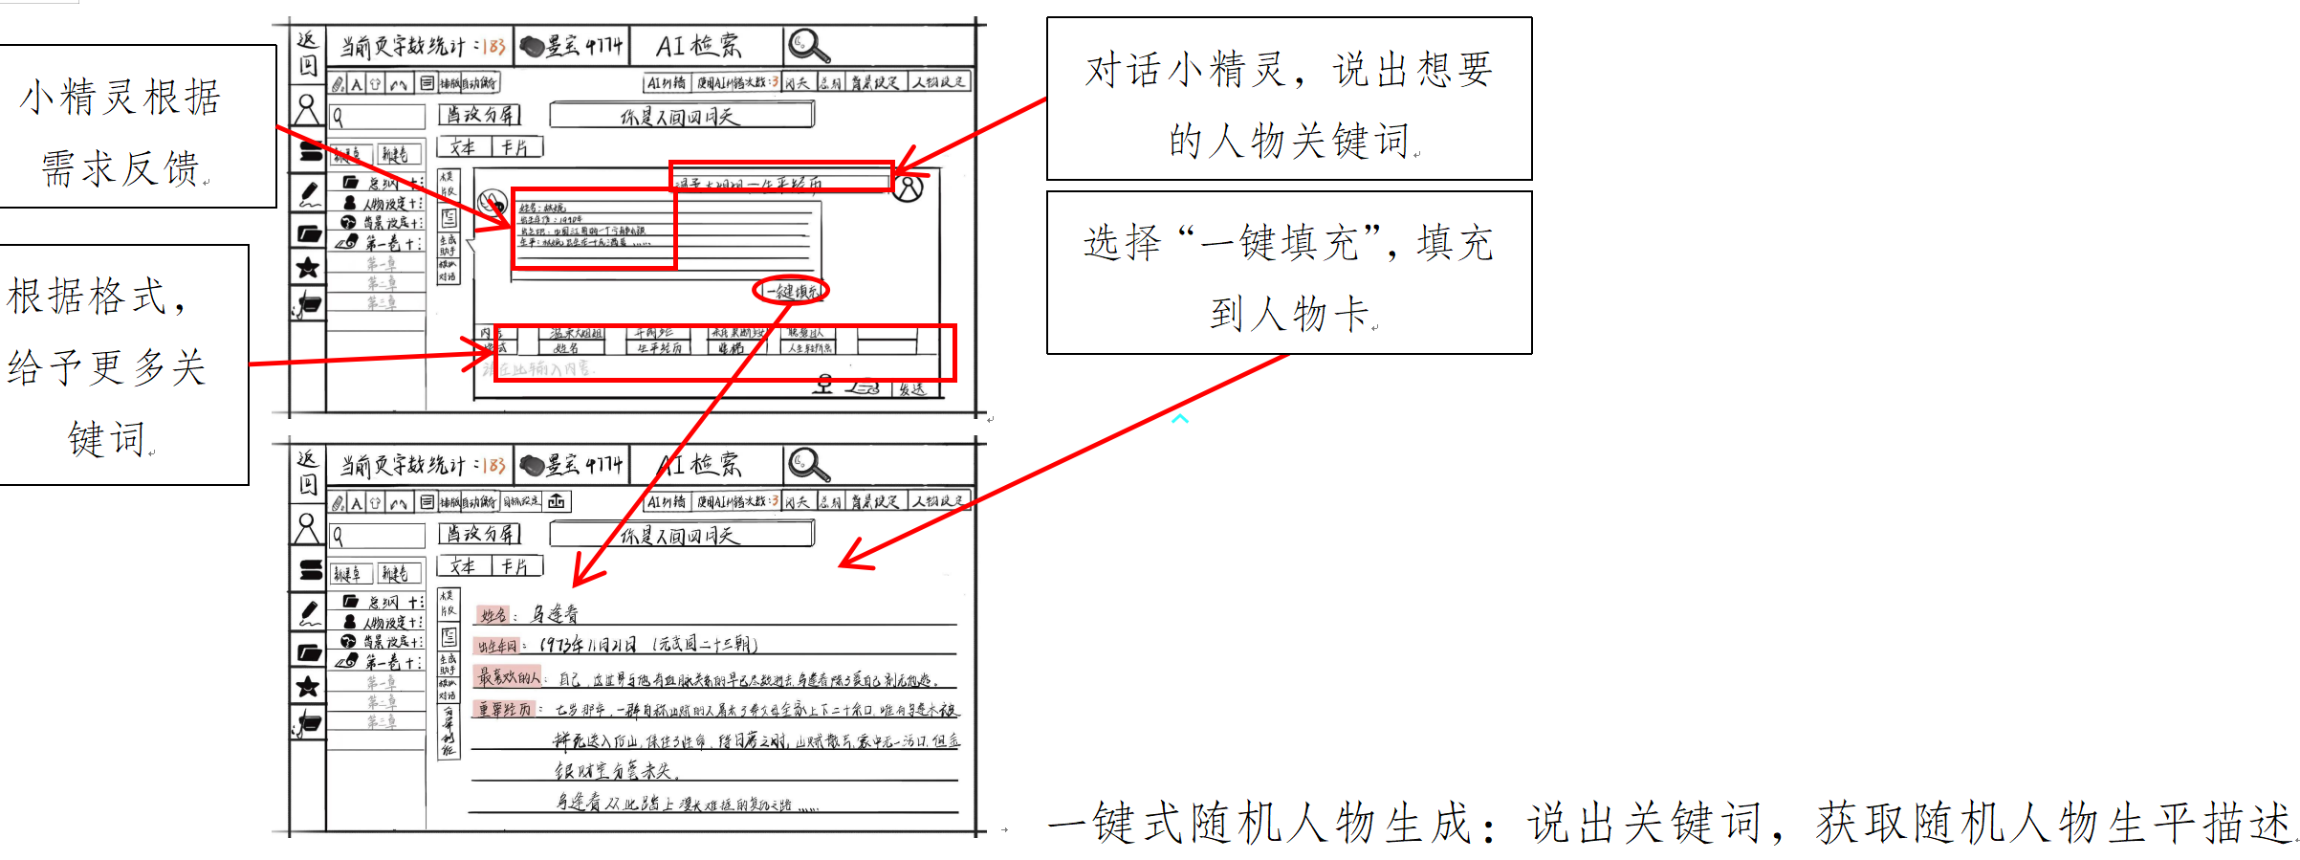
UI故事板及用户交互描述

Slide 9
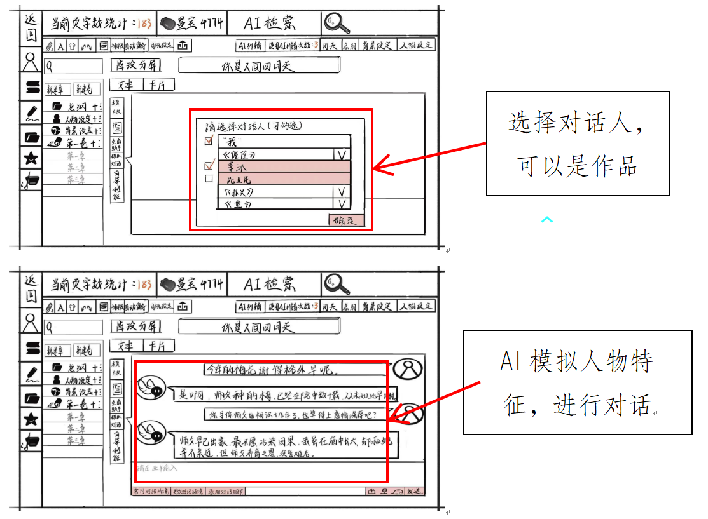
UI故事板及用户交互描述

Slide 10
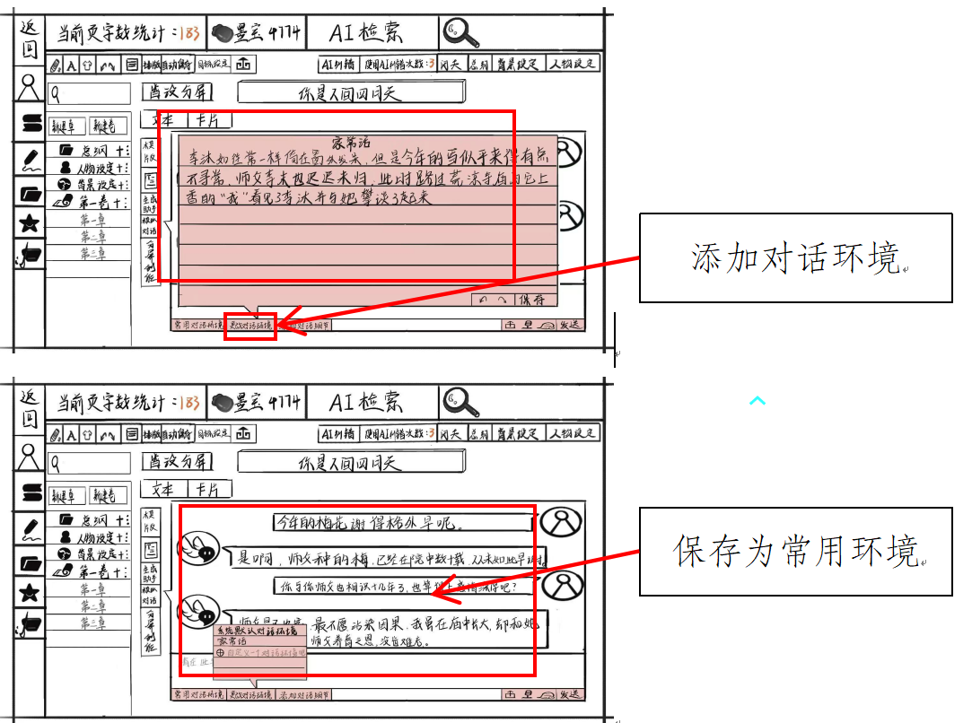
UI故事板及用户交互描述

Slide 11
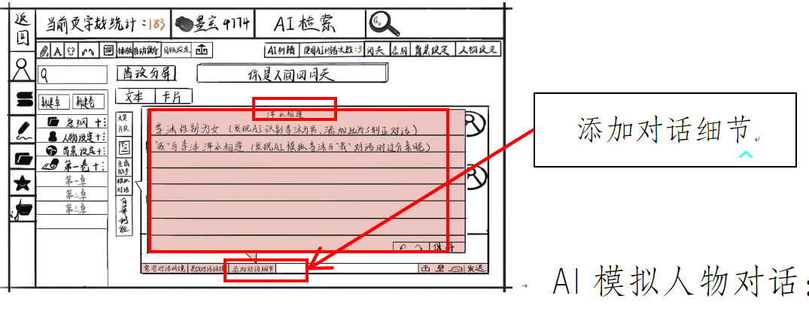
UI故事板及用户交互描述

Slide 12
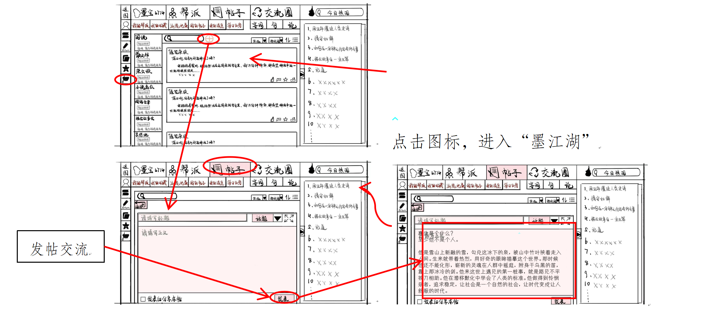
UI故事板及用户交互描述

Slide 13
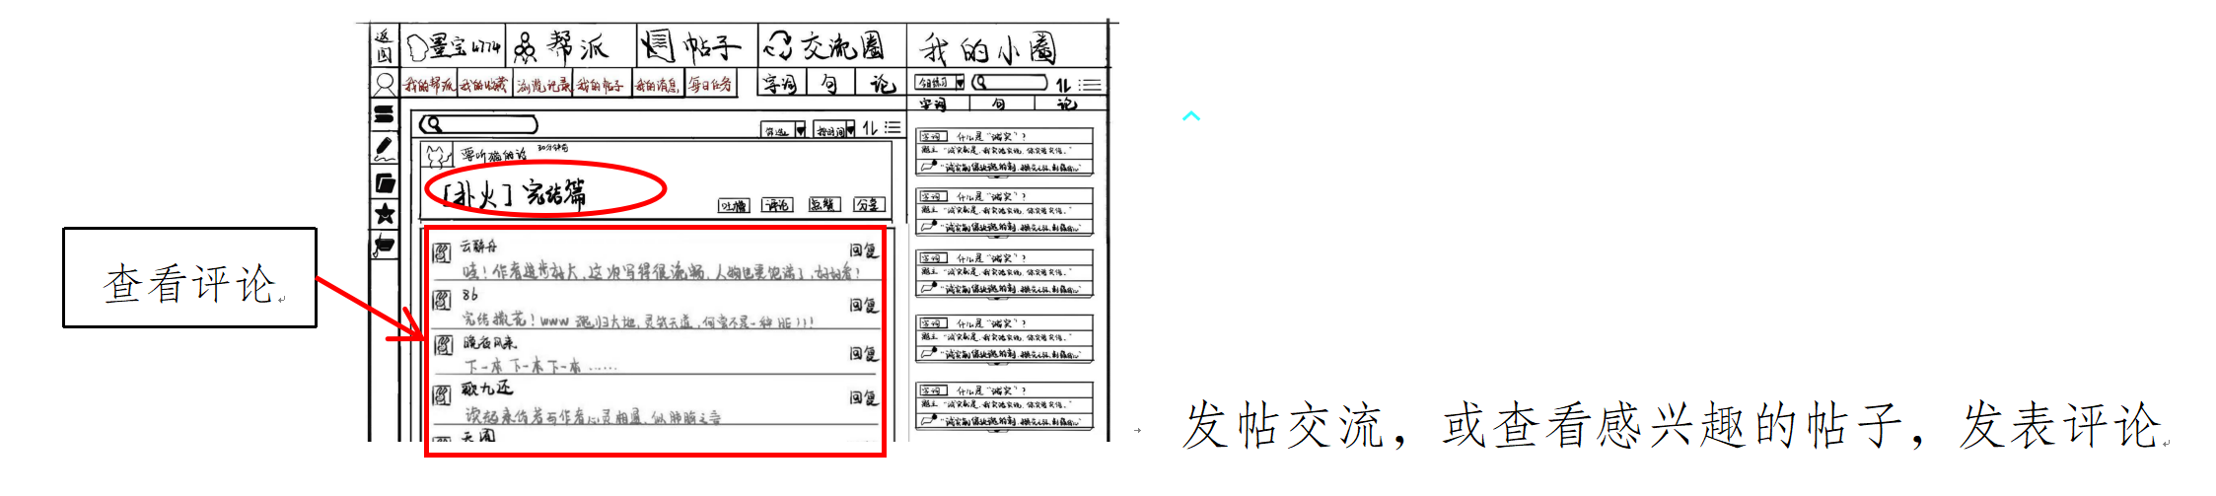
UI故事板及用户交互描述

Slide 14



UI故事板及用户交互描述
01
02
03
开始界面设计
练习板块功能
创作与分享
侧边栏选项包括创建新作品、练习板块、收藏夹、原创库和交流区，高亮显示当前选择，可折叠以优化空间。
顶部导航选择训练项目，侧边导航返回，练习列表按类型和主题分类，提供即时反馈和指导。
编辑器支持多种编辑选项，分享前可预览，导出作品格式多样，可设置作品可见性。

Slide 15

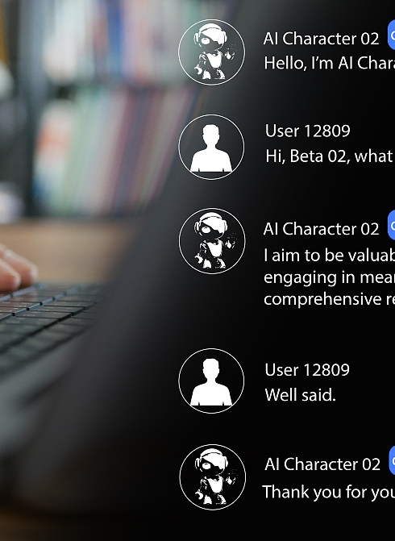
UI故事板及用户交互描述
个性化小精灵辅助
写作辅助特性
小精灵图标固定在角落后可展开更多功能，包括情绪鼓励、写作指引、表达替换和人物生成等创作辅助功能。
小精灵能分析故事结构、提供同义词替换、人物生成和AI模拟对话，帮助用户优化创作并激发灵感。

Slide 16
分镜头剧本
第三章

Slide 17



分镜头剧本
剧本主线
【镜头一】
【镜头二】
文字创作困境与突破，主角借助“着墨”APP提升创作能力，收获好评。
TA的文字作品在某软件上同步失败而无法找回，查看评论反馈，接受读者的建议决定好好打磨提升自己。
TA在书桌上堆满了书籍，想要通过阅读，快速夯实基础、提升阅历，却以失败告终。

Slide 18
分镜头剧本
【镜头三】
【镜头四】
一次偶然，TA发现了一款很好用的APP，名为“着墨”，于是TA终于找到了打磨自己、提升能力的方法。
翌日，TA查看发表文章的反馈，意外收获了很多好评。
最后TA收到了着墨平台举办的征文大赛邀请信，迈向了下一个起点。

Slide 19
概念视频描述
第四章

Slide 20
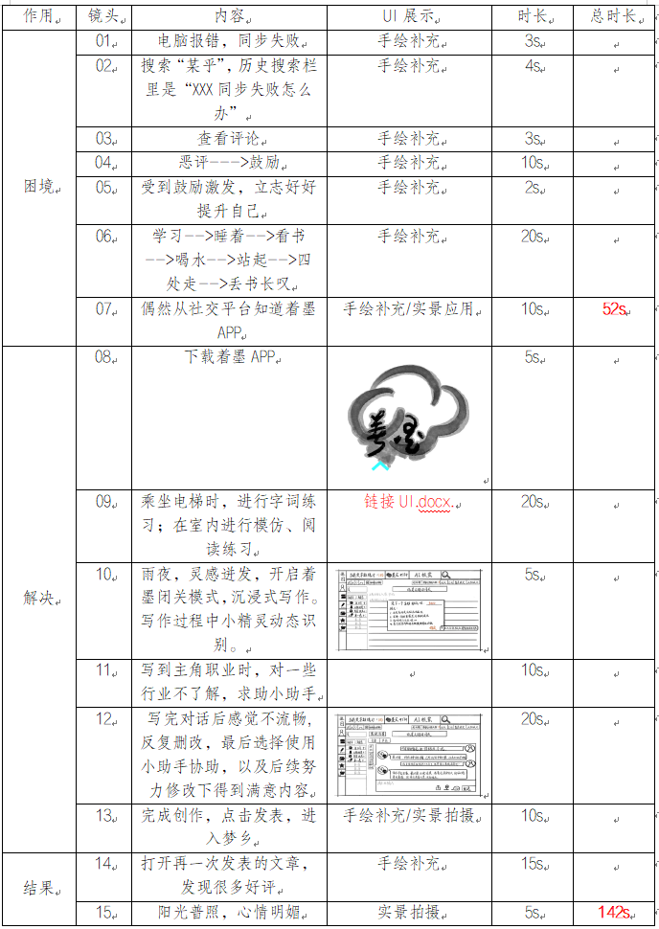
概念视频描述
01
设计与模拟
构建用户交互情景，绘制纸质原型，为拍摄制定详细脚本，确保内容连贯性与吸引力。
02
场景与脚本
采用故事性脚本，分室内自习室与室外多场景拍摄，增强视觉与情感体验。
03
拍摄与后期
克服摄影技术限制，合理分配5小时完成拍摄，4小时剪辑优化，呈现高质量视频效果。
04
挑战与应对
面对设计复杂度与时间压力，团队灵活调整，专注UI设计，展现问题解决能力。

Slide 21

概念视频描述
通过网盘分享的文件：人机交互-着墨
链接: https://pan.baidu.com/s/1Atreyuod8WHyKDqQuy9BeQ?pwd=zqnc 提取码: zqnc

Slide 22
谢谢
Thanks for watching
汇报人：刘瑞珅

